Slide 1
XI Tiempo Ordinario –A-
18 de Junio 2023
Notes:
ACARÍCIAME

Slide 2
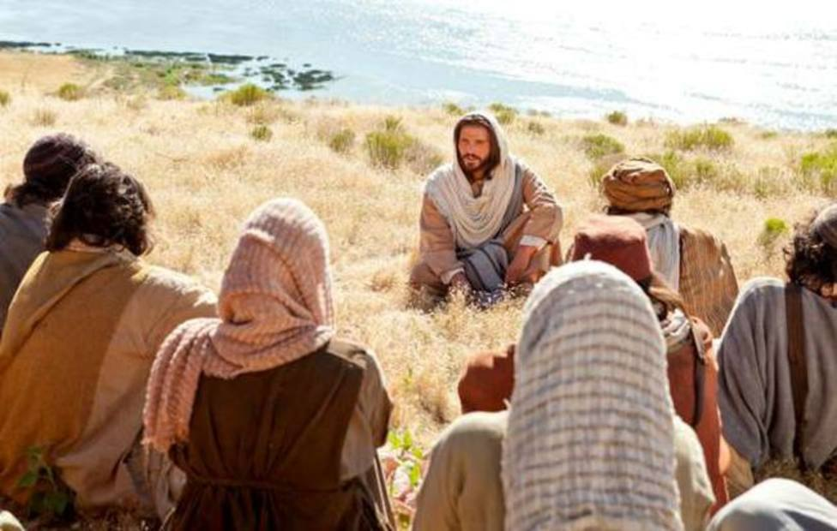
Mateo 9,36-10,8
RUEGUEN AL
DUEÑO DE LA MIES

Slide 3
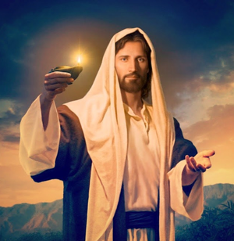
Ambientación:
Imagen vocacional de Jesús.
Frase:
“Los obreros son pocos
Imagen vocacional de Jesús. Frase: Los obreros son pocos. Alrededor ponemos los nombres de los12 Apóstoles. A cada participante se le da un papelito en blanco donde escribirán su nombre. Cantos sugeridos: No me eligieron ustedes; ¿A quién enviaré?

Slide 4
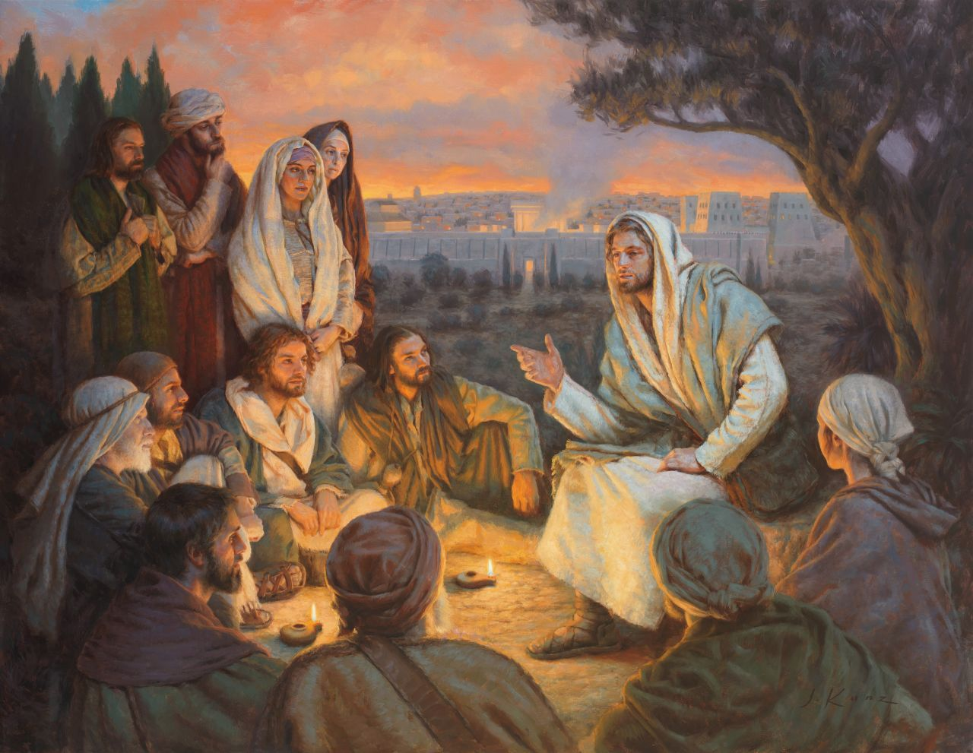
Dios Padre nos convoca para que, a través de su Palabra, podamos descubrir la mirada de Jesús a todas las personas, una mirada de cariño, respeto y compasión. Descubrir también lo que él quería para sus seguidores: mirar al mundo con ternura, aliviando el sufrimiento e infundiendo esperanza, compadeciéndonos de quienes caminan por la vida sin horizonte.
AMBIENTACIÓN:

Slide 5
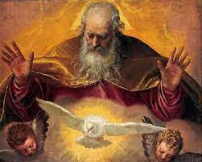
1. Oración inicial
Te bendecimos, Padre, Dios de los apóstoles y profetas, por Jesucristo, tu primer enviado en misión de paz y amor, para anunciar a los pobres la buena nueva de la liberación, para curar a los enfermos y cosechar la mies abundante.

Slide 6
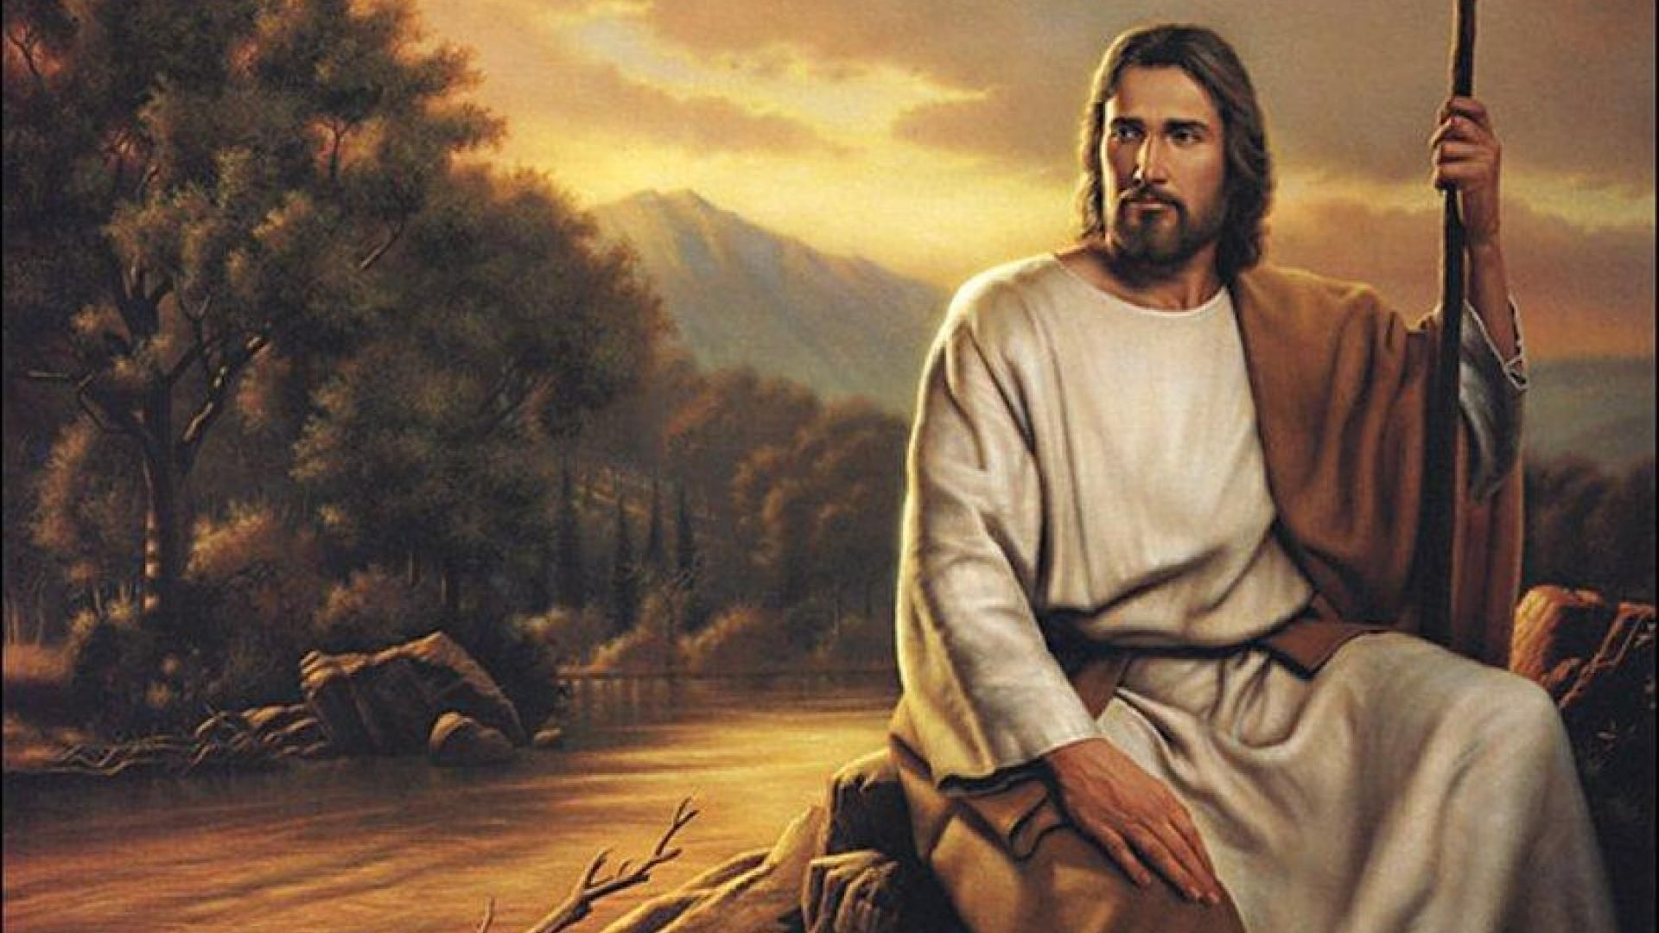
Cristo Jesús delegó su misión a los suyos, a nosotros;
desde entonces evangelizar es la dicha y vocación de la Iglesia. Jesús nos quiere disponibles, con la libertad de la pobreza,
para compartir con los demás lo que tú mismo nos regalas.
Libéranos, Señor, de tanto peso inútil que nos instala y entorpece para el anuncio del reino de Dios, para que no perdamos el ritmo andante de la misión. Amén.

Slide 7
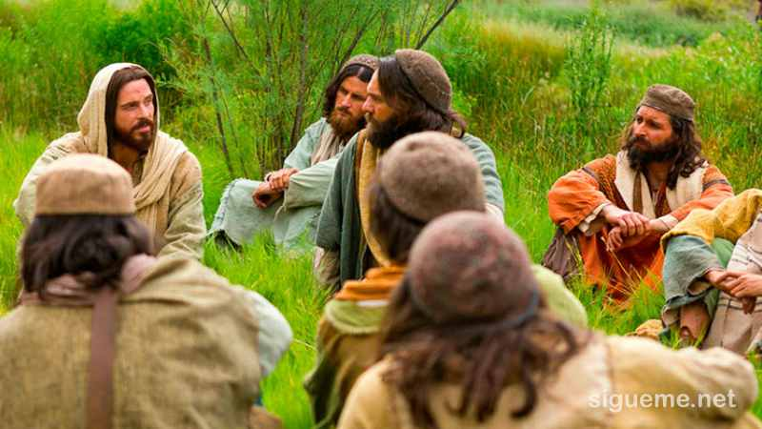
Motivación:
Jesucristo, compasivo y misericordioso con todos, llama a los apóstoles para ser testigos y continuadores de su misión: comunicar en el mundo, con obras y palabras, el amor que viene de Dios. Cristo envía a sus discípulos a todas las gentes para reunirlos en su Iglesia: la asamblea de los que, convocados por la Palabra de Dios Padre, creen en Cristo, su Hijo. Escuchemos.

Slide 8
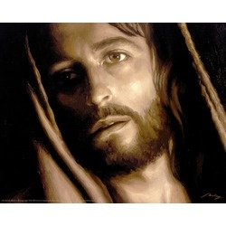
Mateo 9, 36-10,8
En aquel tiempo, al ver Jesús a la gente, sintió compasión de ellos, porque estaban cansados y abandonados, como ovejas que no tienen pastor. Entonces dijo a sus discípulos:

Slide 9
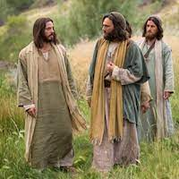
- La cosecha es abundante, pero los trabajadores son pocos; rueguen, pues, al dueño de la cosecha que mande trabajadores a recogerla.

Slide 10
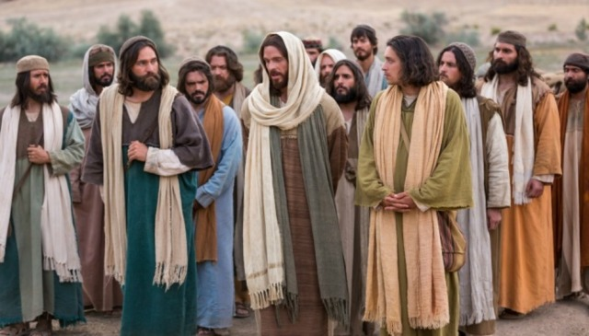
Y llamando a sus doce discípulos, les dio autoridad para expulsar espíritus inmundos y curar toda enfermedad y dolencia.

Slide 11
Estos son los nombres de los doce apóstoles:
el primero, Simón, llamado Pedro, y su hermano Andrés; Santiago el Zebedeo, y su hermano Juan; Felipe y Bartolomé, Tomás y Mateo, el publicano;

Slide 12
Santiago el Alfeo, y Tadeo, Simón el Celote, y Judas Iscariote, el que lo entregó.

Slide 13
A estos doce los envió Jesús con estas instrucciones: - No vayan a tierra de paganos, ni entren en las ciudades de Samaria, sino vayan a las ovejas descarriadas de Israel.

Slide 14
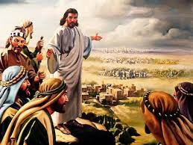
-Vayan y proclamen que el reino de los cielos está cerca. Curen enfermos, resuciten muertos, limpien leprosos, expulsen demonios.

Slide 15
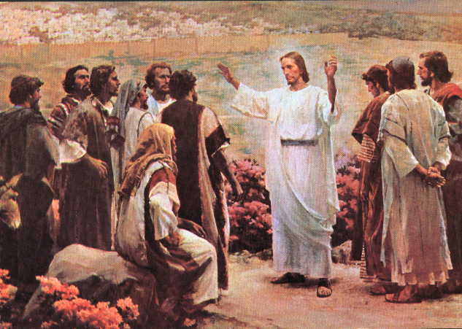
Lo que han recibido gratis, denlo gratis.

Slide 16
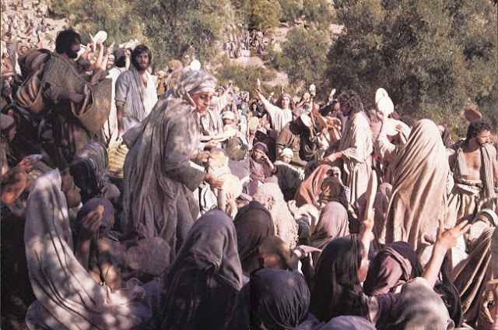
Preguntas para la lectura:
• ¿En qué situación encuentra Jesús al pueblo? ¿Cómo reacciona ante esta situación?

Slide 17
• Ante esta realidad,
¿qué es lo primero que tienen que hacer los discípulos misioneros de Jesús?
¿Quién es el dueño de la mies?

Slide 18
• ¿Cuántos son los llamados?
¿Qué tareas concretas les encomienda Jesús?

Slide 19
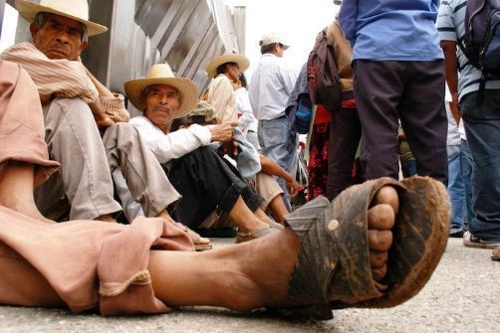
•¿Quiénes son los destinatarios de la misión de los Apóstoles?

Slide 20
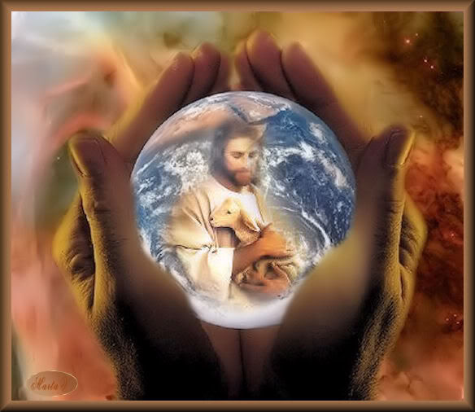
• ¿De qué manera deben de
realizar los apóstoles su misión?

Slide 21
Motivación:
El Evangelio de hoy ha señalado algunas pautas para nuestra labor evangelizadora: la oración confiada, la conciencia de que somos llamados y enviados personalmente, el anuncio con palabras y acciones, la gratuidad… Reflexionemos sobre las consecuencias que todo ello tiene para nuestras vidas.

Slide 22
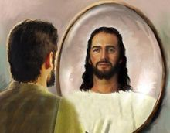
Sintió compasión de ellos. Esta actitud de Jesús,
¿me deja indiferente, me invita…?

Slide 23
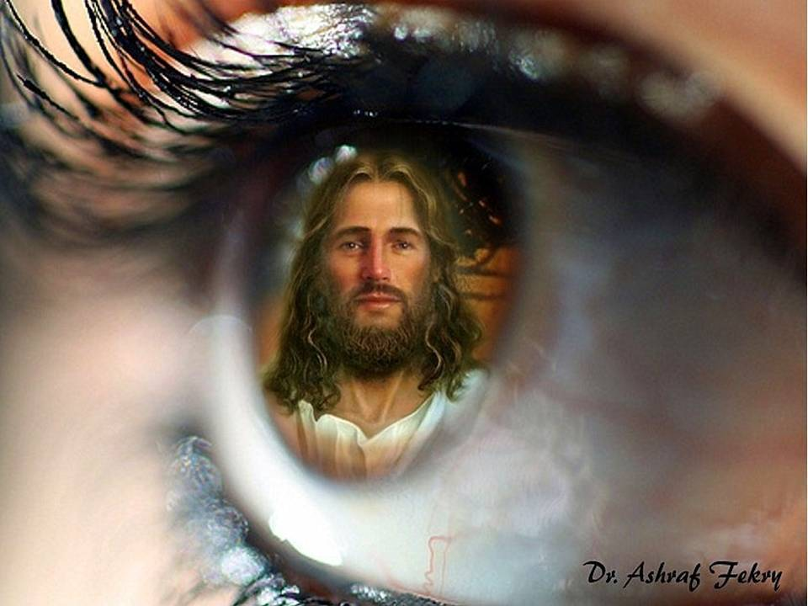
• Rueguen al dueño de la mies. ¿Mi vida cristiana está impregnada de la oración?
¿Presento al Señor mis proyectos, rezo para que el Evangelio ilumine a toda la sociedad?

Slide 24
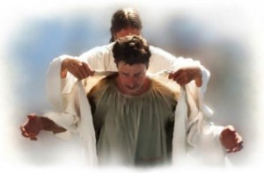
• Vayan anunciando, curen… ¿Con qué acciones y palabras anunciamos hoy la
llegada del Reinado de Dios?

Slide 25
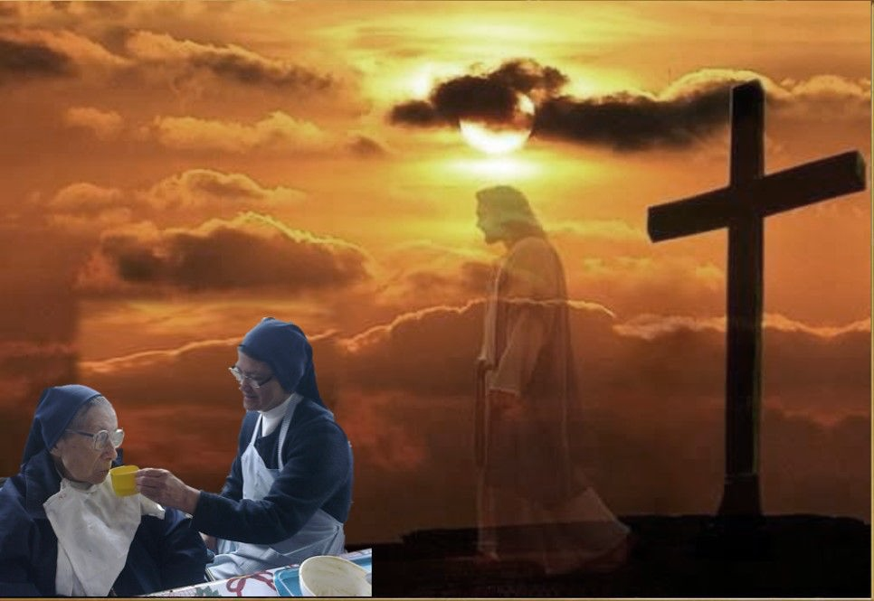
• Estaban cansados y abatidos… ¿Me dejo tocar, como Jesús, por el dolor de los que sufren, por el
desánimo de los que han perdido toda ilusión y esperanza?

Slide 26
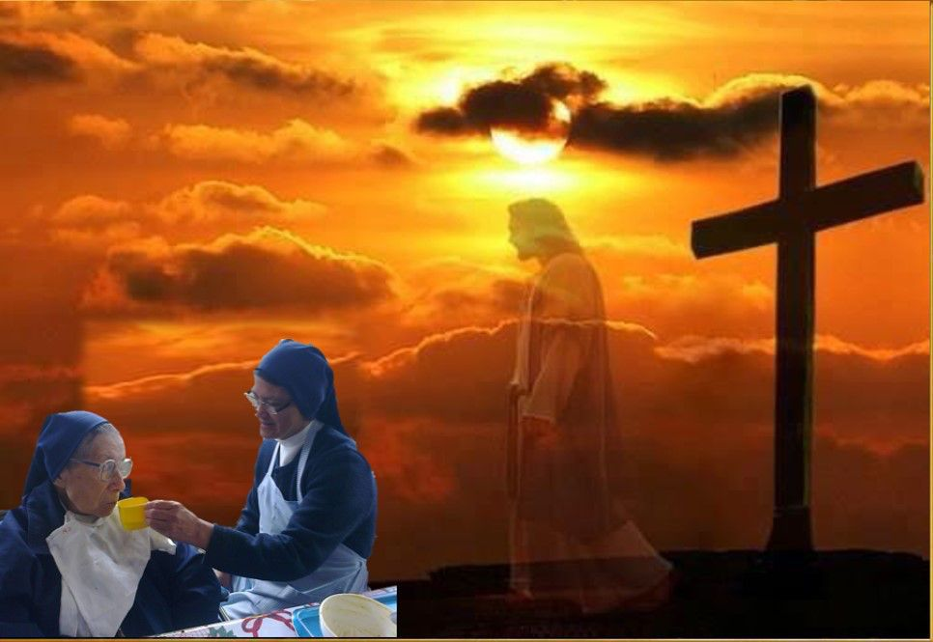
• Jesús llamó…les dio poder… los envió. ¿Cómo anima tu vida misionera el saber que la tarea que se te ha
encomendado es, sobre todo, obra de Dios y que tú eres colaborador, enviado?

Slide 27
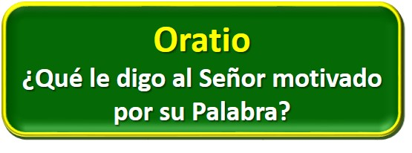
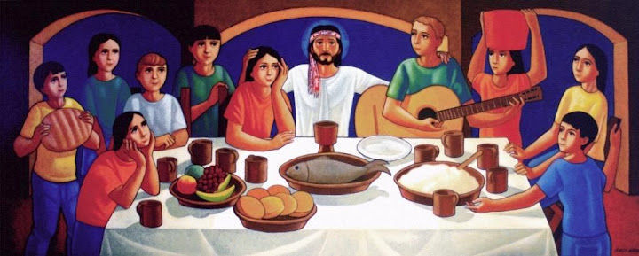
Motivación: El Evangelio ha situado la oración en el centro y al inicio de toda labor evangelizadora: Rueguen al dueño de la mies. Hagamos oración todo lo que hemos compartido, todo lo que se ha despertado en nosotros a partir de la lectura creyente de este texto

Slide 28
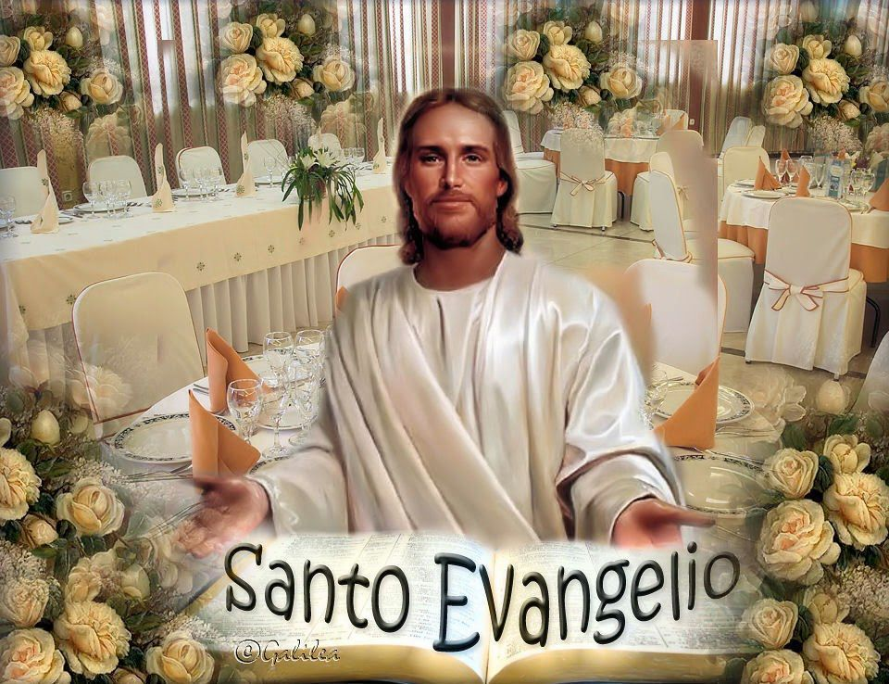
• Luego de un tiempo de oración personal, compartimos nuestra oración. Se puede, también, recitar el Salmo 99

Slide 29
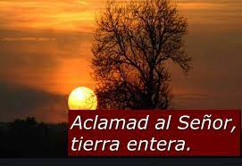
Salmo 79
Aclama al Señor, tierra entera, sirvan al Señor con alegria, entren en su presencia con vitores.
Nosotros somos su pueblo y ovejas de su rebañorebaño

Slide 30
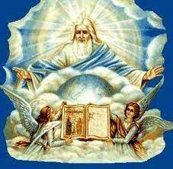
Sepan que el es Señor es Dios: que él nos hizo y somos suyos, su pueblo y ovejas de su
rebaño.
Nosotros somos su pueblo y ovejas de su rebaño.

Slide 31
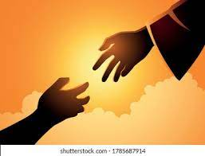
El Señor es Bueno, su misericòrdia es eterna, su fidelidad por todas las edades.
El Señor es mi pastor nada me falta.

Slide 32
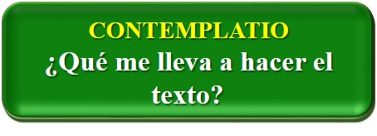
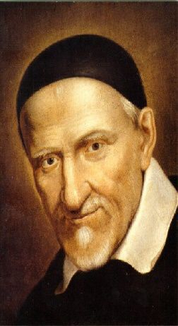
Motivación:
En la repetición de oración de noviembre de 1658, san Vicente habla de la importancia de pedir a Dios buenos apóstoles, buenos misioneros que trabajen útilmente en la viña del Señor:

Slide 33
“Hoy se trata de la elección que nuestro Señor hizo de sus apóstoles. Pues bien, ¡había tantas cosas y tan hermosas que meditar en este tema! Doce pobres campesinos, pobres pecadores fueron escogidos para convertir y trastornar a todo el mundo, para derribar toda la idolatría, etcétera. Escogió solamente a doce, y no más. Se podía considerar en esta meditación la mucha necesidad que tiene la Iglesia de buenos sacerdotes, de buenos operarios. Hay muchos, es verdad; pero entre ese número hay bastantes que no son buenos ni tienen las cualidades que deberían tener para trabajar útilmente en la viña de nuestro Señor; entre ellos hay no pocos viciosos. Pídanle, pues, a Dios, hermanos míos, que envíe buenos operarios, buenos sacerdotes, a su Iglesia, buenos misioneros a la compañía; pero que sean buenos de verdad y bien escogidos. (XI, 374)

Slide 34
Compromiso:
•Poner al servicio del Reino los dones que Dios te ha dado para colaborar en la edificación del mismo. Luego de pensar un compromiso concreto para la semana, escribir el nombre en el papelito y colocarlo junto con los nombres de los Apóstoles que aparecen en la ambientación.

Slide 35
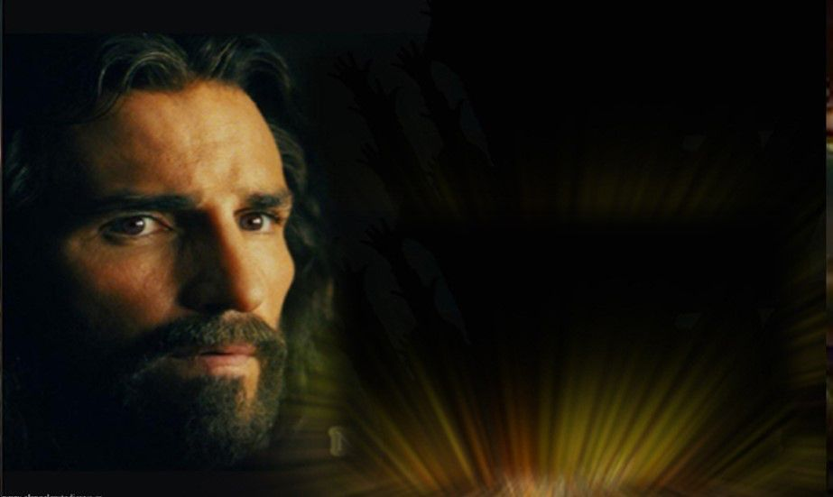
Oración final
Hoy me doy cuenta Señor de la necesidad de que otrostambién sean guiados, y me siento llamado a ser su guía, para enseñarles tus caminos.Quiero ser parte de la construcción de tu reino aquí en latierra, quiero que mi vida sea una edificación para que los demásviendo mi testimonio, puedan creer en tu amor.Hoy me uno Señor a los apóstoles que sin miedo se fueron por el mundo a predicar tus maravillas, a enseñar a los pueblos tu palabra. Dame la fuerza de tu Espíritu, porque contigoSeñor, podré vencer las adversidades que encuentre por delante. Amén.

Slide 36
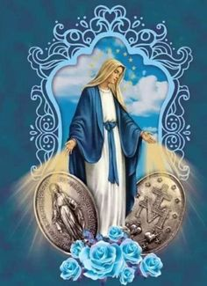
Texto de Lectio Divina: Padre César Chávez Alva (Chuno) C.ongregación de la Misión.
Power Point : Sor Pilar Caycho Vela - Hija de la Caridad de San Vicente de Paúl
www.hijasdelacaridadperu.org www.cm.peru.com.pe

